Slide 1
TRƯỜNG CAO ĐẲNG LÝ TỰ TRỌNG TP.HCM
BAI GIẢNG
MÔN : THỰC HÀNH TIỆN NÂNG CAO
Giảng viên: Nguyễn Thanh Giang
Khoa : Cơ khí

Slide 2
BÀI 4: TIỆN CÔN NGOÀI LẮP GHÉP (MẶT CÔN NGOÀI, TRONG) THEO CÔN MẪU
I. MỤC TIÊU
Tiện được côn lắp ghép theo côn mẫu đúng YCKT. - Trình bày được quy trình công nghệ tiện côn lắp ghép. - Tính toán và lựa chọn được chế độ cắt hơp lý. - Rà được theo trục côn mẫu chính xác. - Trình bày được các dạng sai hỏng. - Sắp xếp nơi làm việc gọn gàng, sạch sẽ và hợp lý. - Đảm bảo ATLĐ cho người và thiết bị. .

Slide 3
BÀI 4: TIỆN CÔN NGOÀI LẮP GHÉP (MẶT CÔN NGOÀI, TRONG) THEO CÔN MẪU
II. ĐIỀU KIỆN CHO TRƯỚC
1.Thiết bị: Máy tiện, máy mài 2 đá trong xưởng
2.Vật liệu: phôi bài tập cũ
3.Dụng cụ:
  Đo: Thước cặp 150; 1/20, thước đo độ, dưỡng đo góc 45º ,đồng hồ so.
  Cắt: Dao tiện ngoài 45º; Dao tiện lỗ suốt..
4. Thời gian và số lượng: 1SV/1chi tiết/ca

Slide 4
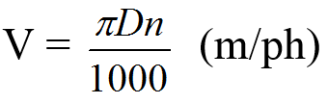
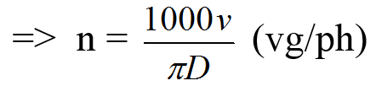
BÀI 4: TIỆN CÔN NGOÀI LẮP GHÉP (MẶT CÔN NGOÀI, TRONG) THEO CÔN MẪU
III. KIẾN THỨC LIÊN QUAN:
Tốc độ cắt
- Tốc độ cắt trung bình của dao thép gió khi tiện thép có độ cứng trung bình:

Slide 5


BÀI 4: TIỆN CÔN NGOÀI LẮP GHÉP (MẶT CÔN NGOÀI, TRONG) THEO CÔN MẪU
III. KIẾN THỨC LIÊN QUAN:

Slide 6


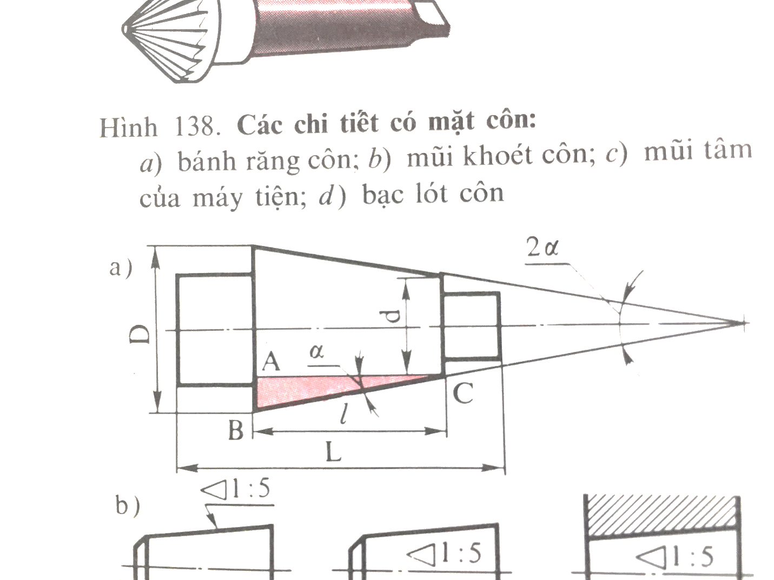
III. KIẾN THỨC LIÊN QUAN:
Các thông số cơ bản của mặt côn:
Góc dốc: α =>
Trong đó:
D: Đường kính lớn của chi tiết côn
d: Đường kính nhỏ của chi tiết côn
l: Chiều dài của phần côn

Slide 7
IV. PHƯƠNG PHÁP TIẾN HÀNH:
BẢN VẼ CHI TIẾT
Yêu Cầu Kỹ Thuật
- Lắp với áo côn mẫu tiếp xúc 2/3 chiều dài đoạn côn
- Đường sinh côn thẳng
- Độ bóng Rz40
- Các cạnh còn lại vát 0.5x45º

Slide 8
B. TRÌNH TỰ THỰC HIỆN
Bước 1. Đọc và nghiên cứu bản vẽ
Bước 2. Chọn: Máy, gá, dao, phôi, dụng cụ đo.
Bước 3. Rà theo trục côn mẫu số 4
Bước 4. Gá chi tiết lên mâm cặp.
Bước 5. Tiện trụ
+ Ø32 → Ø31.5±0.1; L=120 ±0.1
Bước 6. Tiện trụ
+ Ø27 → Ø25±0.1; L=10 ±0.1
Bước 7. Tiện côn
+ Ø28 → Ø27±0.2; L=102

Slide 9
B. TRÌNH TỰ THỰC HIỆN
Bước 8. Vát cạnh 0.5x45º
Bước 9. Kiểm tra và tháo phôi.

Slide 10
IV.Các dạng sai hỏng – Nguyên nhân - Biện pháp khắc phục
NGUYÊN NHÂN | BIỆN PHÁP KHẮC PHỤC
A. Kích thước đường kính và chiều dài sai
- Thao tác đo sai - Thao tác lấy du xích sai | - Kiểm tra lại thao tác đo - Kiểm tra lại thao tác lấy du xích

Slide 11
IV.Các dạng sai hỏng – Nguyên nhân - Biện pháp khắc phục
NGUYÊN NHÂN | BIỆN PHÁP KHẮC PHỤC
B. Góc côn sai
- Điều chỉnh độ côn sai - Bàn trượt trên có độ rơ - Bàn trượt trên bị bị dịch chuyển - Dao mòn | - Điều chỉnh lại độ côn - Điều chỉnh lại bàn trượt trên - Kiểm tra lại lực hãm đai ốc bàn trượt - Mài lại dao

Slide 12
IV.Các dạng sai hỏng – Nguyên nhân - Biện pháp khắc phục
NGUYÊN NHÂN | BIỆN PHÁP KHẮC PHỤC
C.Độ nhẵn không đạt
- Dao mòn - Tiến cắt không đều tay - Chế độ cắt không hợp lý - Bàn trượt trên có độ rơ - Máy rung động | - Mài lại dao - Rèn luyện lại tiến cắt bằng tay cho đều - Chọn lại chế độ cắt theo sổ tay thợ tiện - Điều chỉnh lại bàn trượt trên - Kiểm tra lại độ rung động của máy

Slide 13

THANK FOR YOUR ATTENTION !

